Slide 1
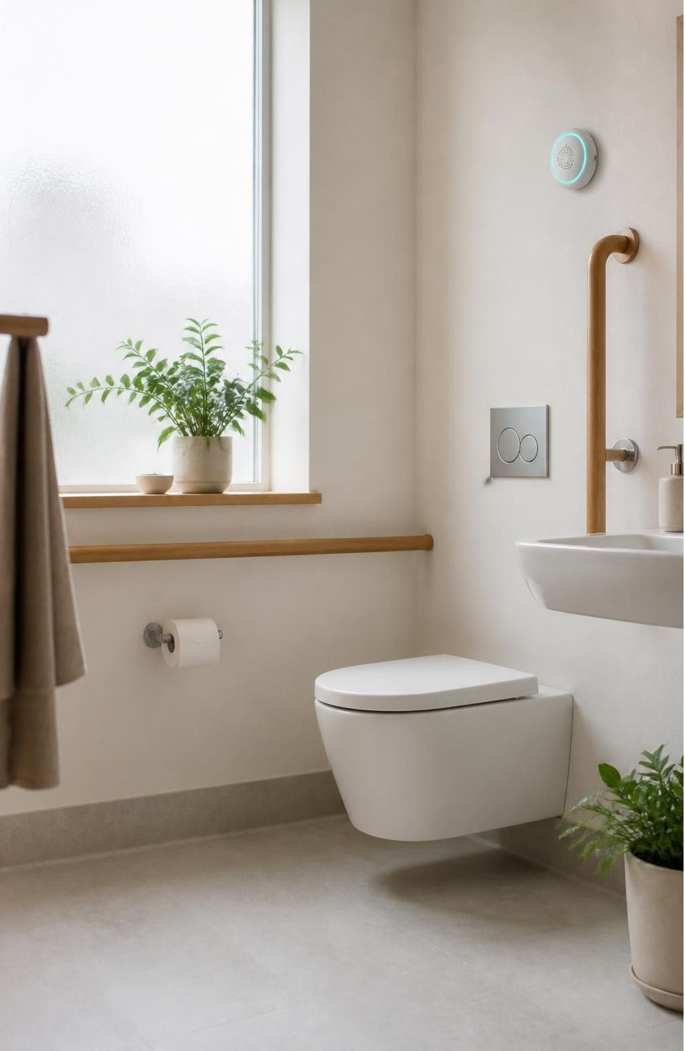
SMART CARE & LIFE SAFETY
낙상사고는 주의보다
빠른대처가 필요합니다.
고령자 낙상 사고는 사후 경고문이나 평소의 당부만으로 막기 어렵습니다.
위험이 발생하는 바로 그 찰나, 공간이 먼저 인지하고 적시 음성으로 행동을 유도해야 안전을 지킬 수 있습니다.
가정 및 요양·의료시설 도입 검토를 위한 스마트 세이프티 음성 케어 솔루션 제안서
개발. 박서현 2026.10.12
Notes:
도입부에서는 기존 '주의 표지판'이나 사후 조치 중심의 한계를 짚고, 왜 위험 순간 즉각적인 '음성 안내'가 낙상 예방의 핵심인지 제안 배경을 설명합니다.

Slide 2




낙상 위험은 생활 공간 곳곳에 숨어 있습니다.
일상적인 동선마다 서로 다른 위험 요소가 결합하여 순간적인 균형 상실을 유발합니다.
욕실
계단·복도
침실
주방·현관
수분·시야 · 물기와 비누 거품, 샤워 후 수증기로 인한 급격한 시야 저하
조도·장애물 · 어두운 야간 조도, 예기치 않은 바닥 장애물과 급한 보행
기상·균형 · 야간 기상 직후의 혈압 저하, 침대 주변 슬리퍼와 급격한 방향 전환
문턱·분주함 · 조리 중 흘린 물기, 신발장 앞 미세 단차와 외출 준비 중의 분주함
Notes:
가정과 시설에서 빈발하는 4대 낙상 구역을 규정합니다. 각 장소마다 위험의 성격(수분, 조도, 기상 직후 불균형, 문턱)이 다르기 때문에 획일적 대책이 아닌 맞춤 대응이 필요함을 강조합니다.

Slide 3



위험을 감지하면 공간이 먼저 말을 겁니다.
감지부터 판단, 실시간 음성 방송과 보호자 연결까지 3단계로 즉각 대응합니다.
01
02
03
상태 정밀 감지
위험 수준 및 문맥 판단
현장 음성 및 보호자 전파
바닥 수분, 조도 변화, 인체 움직임, 문턱 및 장애물 센서가 공간의 실시간 위험 신호를 측정합니다.
시간대(심야/주간)와 이용자의 체류 시간, 위험 심각도를 분석해 가장 적절한 안내 시점과 문구를 선택합니다.
현장 스피커로 즉시 주의 행동을 안내하고, 고위험 지속 시 전용 관리자 웹 및 보호자 앱으로 호출을 전송합니다.
엣지 AI 기반 분석으로 프라이버시 침해(카메라 미사용) 없이 공간 상태만 안전하게 감지합니다.
Notes:
센서 감지, 알고리즘 판단, 즉시 발화의 3단계 메커니즘을 설명합니다. 카메라 영상 없이 물리적 센서만으로 작동하여 고령자의 사생활을 보호하면서도 즉각적으로 개입한다는 점을 부각합니다.

Slide 4
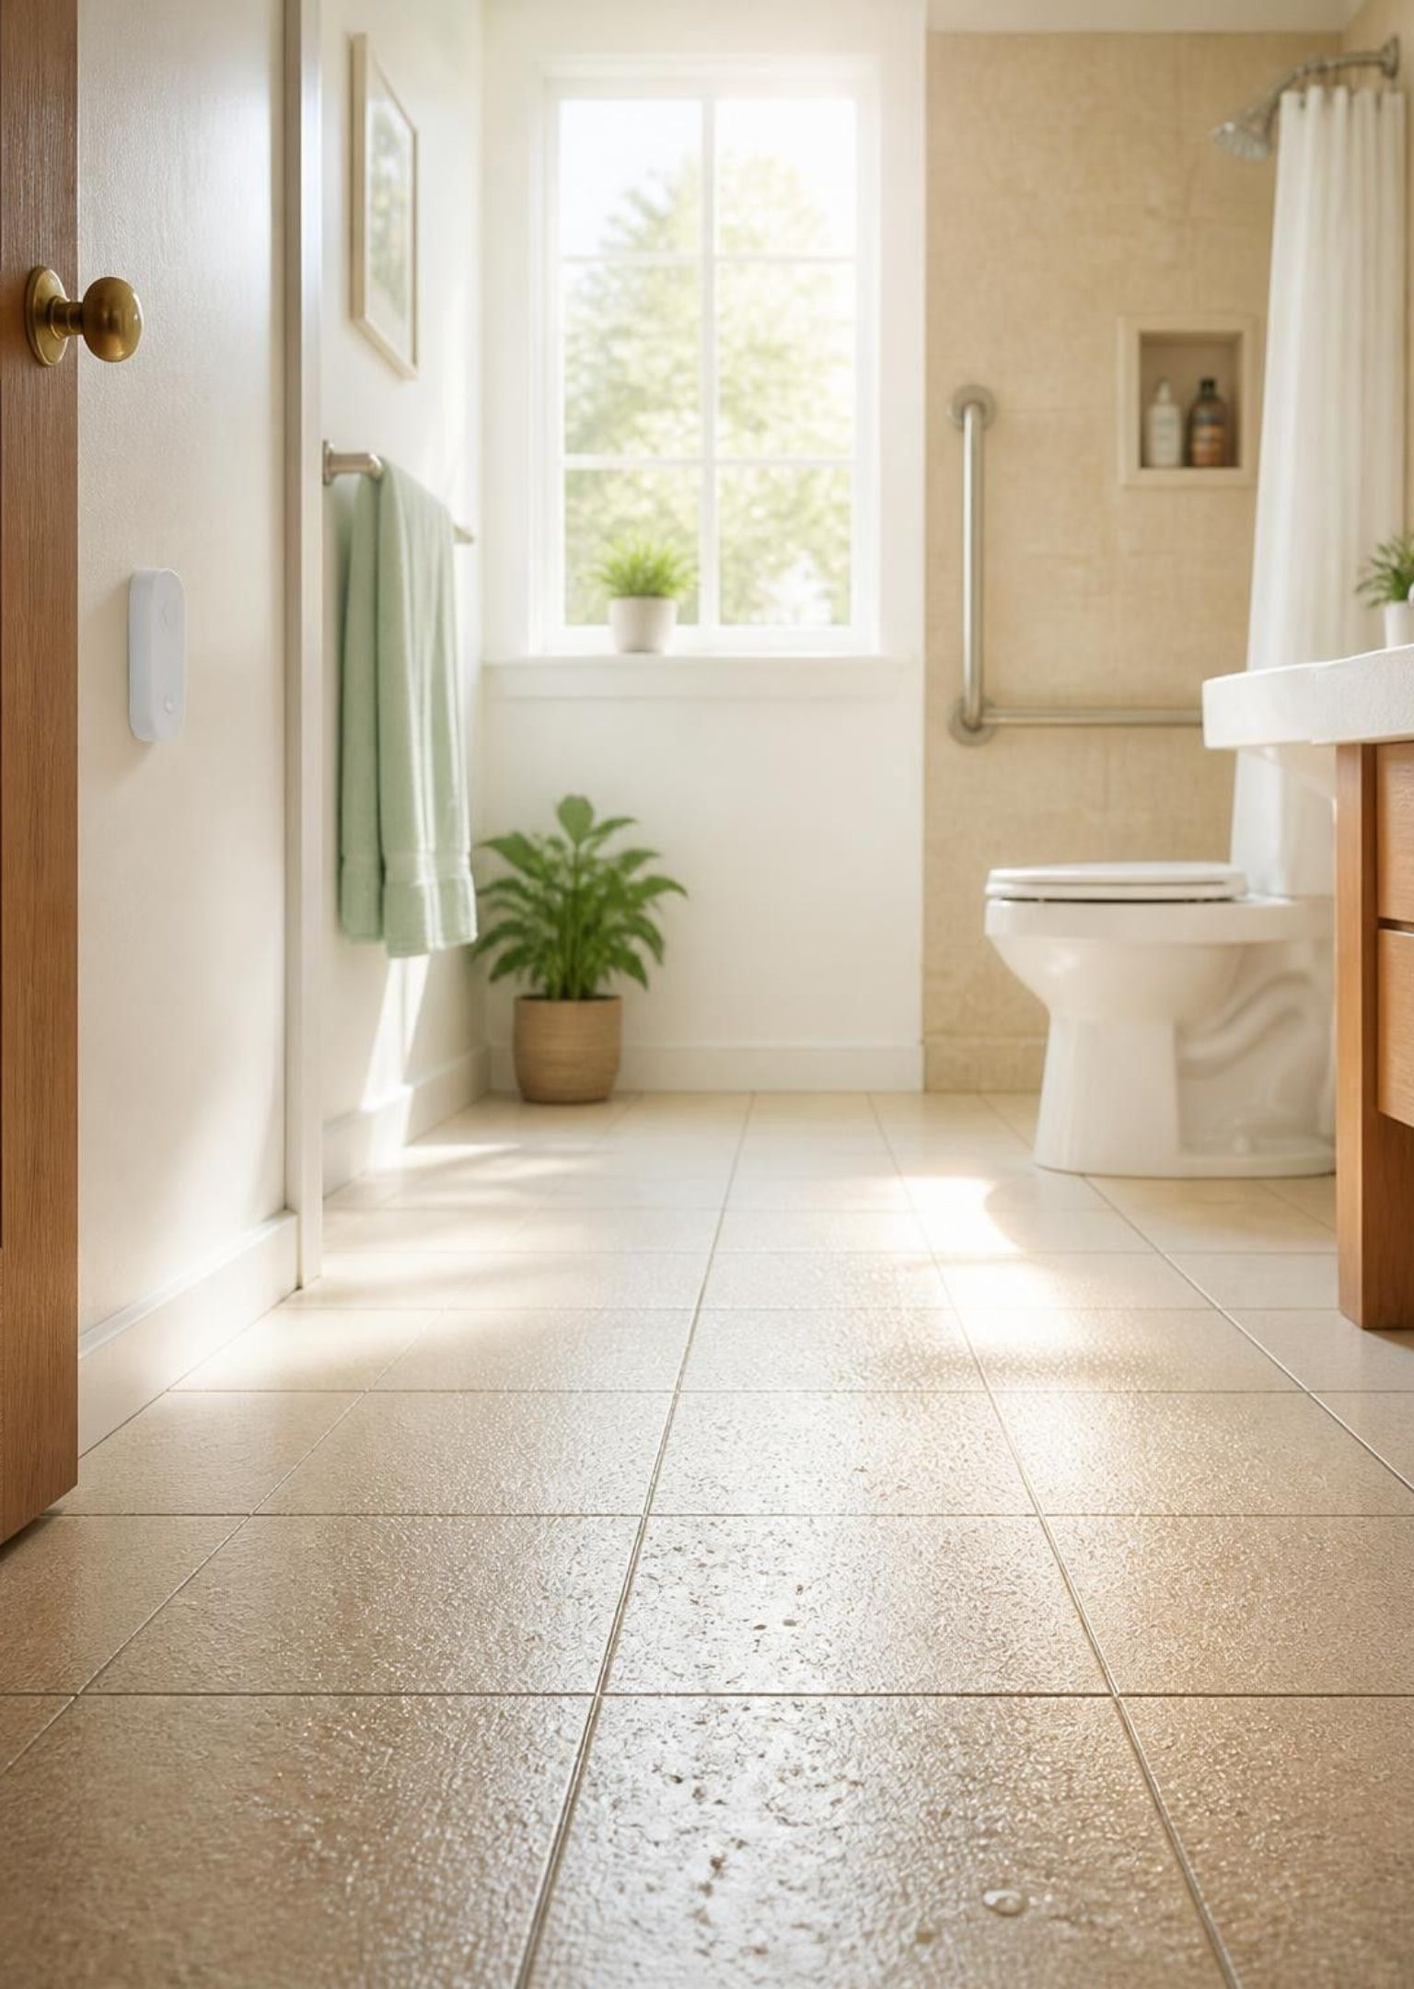
CASE STUDY · BATHROOM
욕실에서는 ‘물기가 남아 있음’을 알려줍니다.
스위치 연동
수분 감지
조명 또는 안전 스위치가 켜지면 욕실 상태를 확인합니다.
바닥의 잔여 물기를 감지하면 음성 안내를 실행합니다.
안내 예시
추가 대응
“바닥에 물기가 남아 있습니다. 물기를 제거한 후 이동해 주세요.”
일정 시간 뒤에도 위험이 지속되면 보호자에게 알립니다.

Slide 5
장소마다 다른 위험 신호를 맞춤 안내합니다.
정형화된 경고음 대신, 각 공간의 위험 요인에 맞는 직관적인 행동 지침을 음성으로 전달합니다.
STAIRS & CORRIDOR
BEDROOM
KITCHEN & ENTRANCE
CARE FACILITY
계단 · 복도
침실
주방 · 현관
요양 · 의료시설
“앞쪽에 장애물이 있습니다. 손잡이를 잡고 천천히 이동해 주세요.”
“주변이 어둡습니다. 잠시 앉아 계신 후 조명을 켜고 일어나세요.”
“문턱과 바닥 상태를 확인한 후 천천히 발을 내딛으세요.”
“야간 이동이 확인되었습니다. 도움이 필요하시면 벨을 눌러주세요.”
단차 및 액체 누수 감지 시 빠른 걸음 방지 안내 발화
조도 센서 연동, 야간 보행 시 발밑 조명 자동 점등과 병행 안내
기립 감지 매트 연동, 기립성 저혈압 어지럼 방지 대기 유도
간호 스테이션 실시간 팝업 호출 및 간병인 동행 유도
Notes:
공간별 음성 스크립트를 카드 형태로 비교 제시합니다. 단순 경고음이 아니라 행동 유도형 문장이 제공되어 당황하지 않고 올바른 동작을 취하도록 돕습니다.

Slide 6



음성안내는 고령자에게
가장 자연스러운 안전 인터페이스입니다.
기기 조작이 필요 없는 제로 인터랙션
100%
화면을 찾거나 웨어러블 버튼을 누르지 않아도, 공간에 진입하는 순간 직관적으로 위험을 인지합니다.
무자각 안전 개입
짧고 명확한 행동 지침 전달
기기 착용이나 앱 실행 없이 공간 전체가 보이지 않는 안전 가드가 됩니다.
‘주의하세요’라는 추상적 문구 대신 ‘손잡이를 잡으세요’, ‘물기를 닦으세요’처럼 1초 안에 실천할 행동을 지시합니다.
< 0.5초
개인별 인지·청력 맞춤형 음향 설정
위험 인지 반응 속도
고령자의 저주파 난청 특성을 고려한 음역대 튜닝, 또렷한 억양, 공간 소음도에 따른 가변 볼륨을 지원합니다.
발을 내딛기 전 음성이 먼저 도착하여 위험 행동을 사전에 제어합니다.
Notes:
고령자 친화적 인터페이스로서 음성의 장점을 설파합니다. 스마트워치나 비상벨은 당황한 순간 착용하지 않거나 누르지 못하는 한계가 있음을 비교해 음성 안내의 당위성을 전달합니다.

Slide 7
도입은 한 공간의 실증에서 전 시설 관리로 확장됩니다.
1단계
3단계
욕실·복도 등 낙상 다발 구역에 센서와 음성 장치 설치
침실·계단·주방으로 확대하고 보호자·관리자 대시보드 연동
2단계
안내 반응, 위험 발생 시간대, 반복 위험 구역을 데이터로 확인
Notes:
의사결정자를 위해 부담 없는 도입 단계를 제시합니다. 초기 대규모 설비 투자가 아닌 1개 고위험 공간(욕실) 실증 후 데이터 검증을 거쳐 전 시설로 확장하는 전략입니다.

Slide 8
낙상 예방을
‘시설의 반응 속도’로 바꿉니다.
개인의 조심성에만 의존하던 안전 관리를 능동적 케어 인프라로 전환합니다.
이용자 · 자립적인 안심 보행
보호자 · 원격 실시간 안심 확인
관리자 · 사고 예방 입증 및 법적 리스크 경감
스스로 위험을 인지하고 속도를 늦추어 존엄성을 지키는 안전한 일상을 유지합니다.
떨어져 있어도 부모님의 야간 기상과 위험 공간 진입 이력을 스마트폰으로 확인합니다.
위험 감지와 안내 기록이 데이터로 보관되어 선제적 관리 책임을 완벽히 증빙합니다.
제안: 대표 위험 공간 1곳(욕실) 무상 시범 운영을 통해 2주간의 실제 안전 변화를 확인해 보세요.
Notes:
마무리 요약 및 최종 제안(Call to Action)입니다. 이용자, 보호자, 시설 관리자 3자의 구체적 가치를 정리하고 1곳 시범 운영을 제안합니다.

